Slide 1

欣竑APP – 使用說明
Edit by JamesHU 2019-03-22

Slide 2

登入/設定
叫修機台
機檯履歷
客戶登入
客戶資訊
語言設定
叫修機台
進度查詢
機台履歷

Slide 3
語言設定
點擊設定

Slide 4
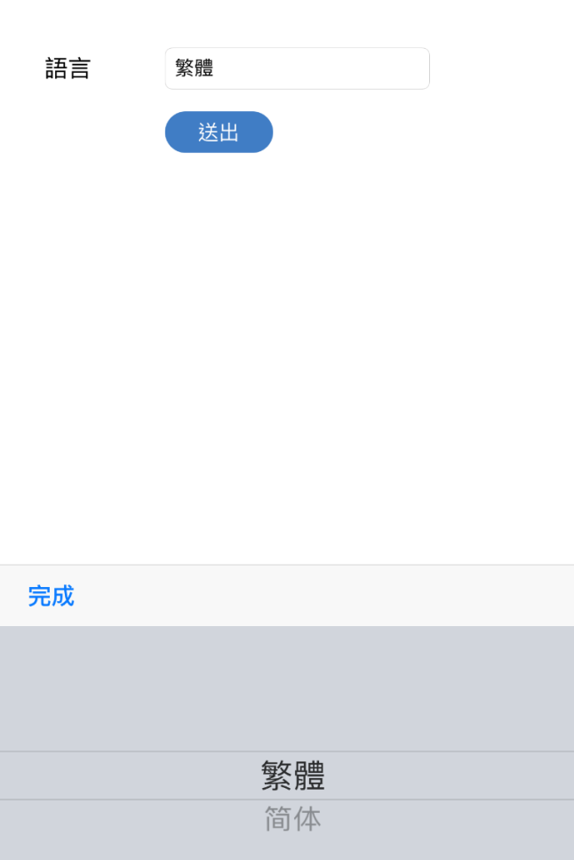
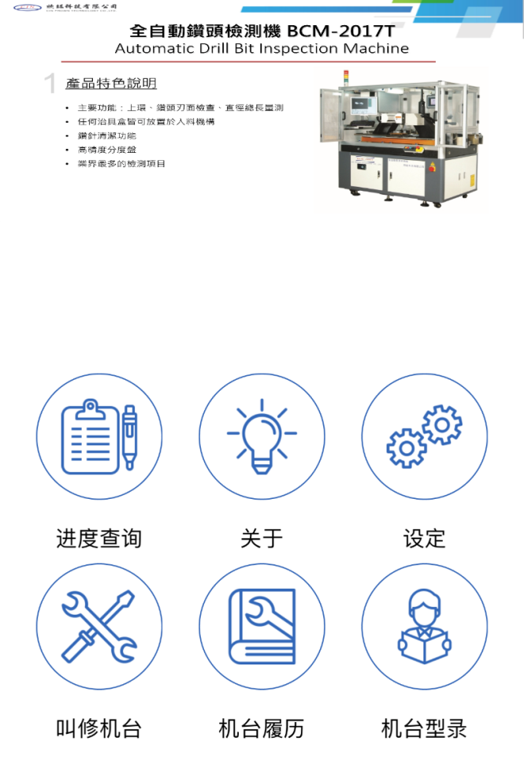
語言設定
選擇語言送出
即可更換APP語言

Slide 5
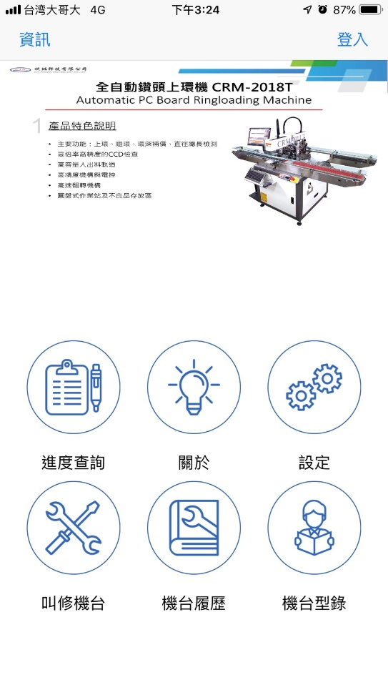
客戶登入
進入APP
點擊右上角登入

Slide 6
客戶登入
客戶登入需開啟客戶確認

Slide 7
客戶資訊
點擊左上角資訊
確認客戶資訊

Slide 8
叫修機台
點擊叫修機台

Slide 9
叫修機台
選擇維修問題、機台名稱、機台編號
填入故障描述
可使用相機拍照附帶照片抑或是使用手機相簿內相片

Slide 10
進度查詢
點擊進度查詢

Slide 11
進度查詢
左圖中選擇日期以及【叫修單號】
按下查詢進度後即顯示叫修進度

Slide 12
機台履歷
點擊叫修機台

Slide 13
機台履歷
選擇機器類別、機器編號後按下搜尋

Slide 14
機台履歷
可檢視機台的維修紀錄
點擊維修紀錄可檢視維修履歷

Slide 15
Thank you.

